Slide 1
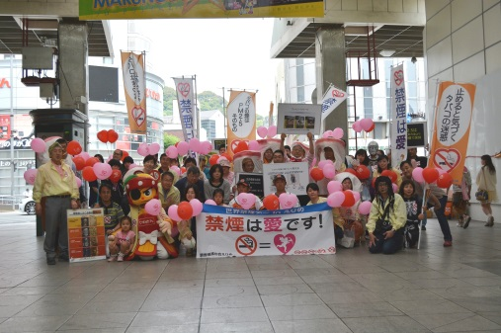
2015
世界禁煙デー ㏌ えひめ
2015年世界禁煙デーのテーマ
WHO：Stop illicit trade of tobacco products
未来の子ども達に
タバコを知らない世の中を！
タバコの害から
子供を守ろう‼
（当会意訳）
みきゃん と一緒に
パレード しませんか？
（大街道～銀天街～坊ちゃん広場）
日時：5月17日（日）10時～12時
集合：大街道三越前
【参加無料】
主催：NPO法人禁煙推進の会えひめ
後援：愛媛県、松山市、愛媛県医師会、愛媛県歯科医師会、愛媛県薬剤師会、愛媛県小児科医会、愛媛県看護協会、
愛媛県教育委員会、愛媛県総合保健協会、NPO法人愛媛がんサポートおれんじの会、日本タバコフリー学会、
愛媛新聞、読売新聞松山支局、毎日新聞松山支局、朝日新聞松山総局、NHK松山放送局、南海放送、
あいテレビ、愛媛朝日テレビ、テレビ愛媛（申請中を含む）
愛媛県イメージアップキャラクター みきゃん
許諾番号 １－２７０２０１４
お問い合わせ：みかわクリニック
〒791-1501上浮穴郡久万高原町上黒岩2920 (TEL0892-56-0908 FAX0892-50-1650)
“NPO法人禁煙推進の会えひめ”ホームぺージは、
禁煙推進の会えひめ で
検索

